Slide 1
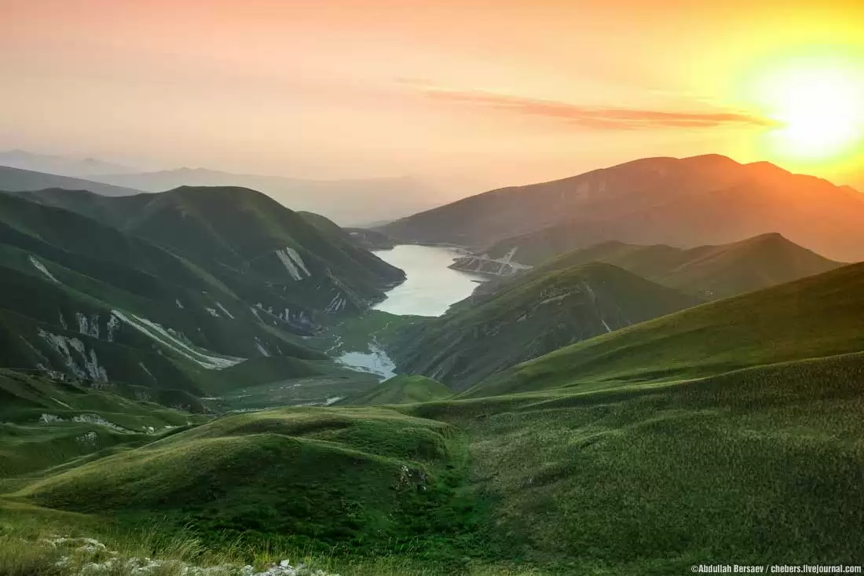
«Мотт - халкъан дахаран хазна»
Куьйгалхо:
Тальхигова Л.У.
23.04. 16 ш.

Slide 3
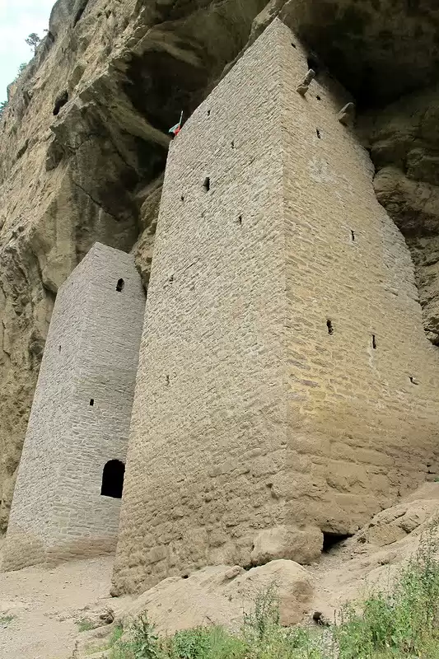
Нохчийн меттан Де дIакхайкхоран хьокъехь
Нохчийн Республикин Президентан
УКАЗ
11.05.2007ш. Соьлжа-ГIала № 207
Нохчийн мотт Iалашбаран, кхидIа шарбаран, кхиоран, нохчийн культура кхиорехь, къоман башхалла ларъярехь цо лело маьIна лакхадаккхаран Iалашонца:
«Нохчийн Республикехь меттанийн хьокъехь» долчу Нохчийн Республикин за­конна куьг яздина апрелан 25-гIа де Нохчийн меттан Де д1акхайкхо.
«Нохчийн меттан Де дIакхайкхоран хьокъехь» долу 2005-чу шеран 15-чу апрелехьлера № 90 йолу Нохчийн Республикин Президентан указ дIадаккха.
XIapa указ бакъонан ницкъ болуш ду зорбатоьхначу дийнахь дуьйна.
Нохчийн Республикин Президент Р.А. КАДЫРОВ.

Slide 5
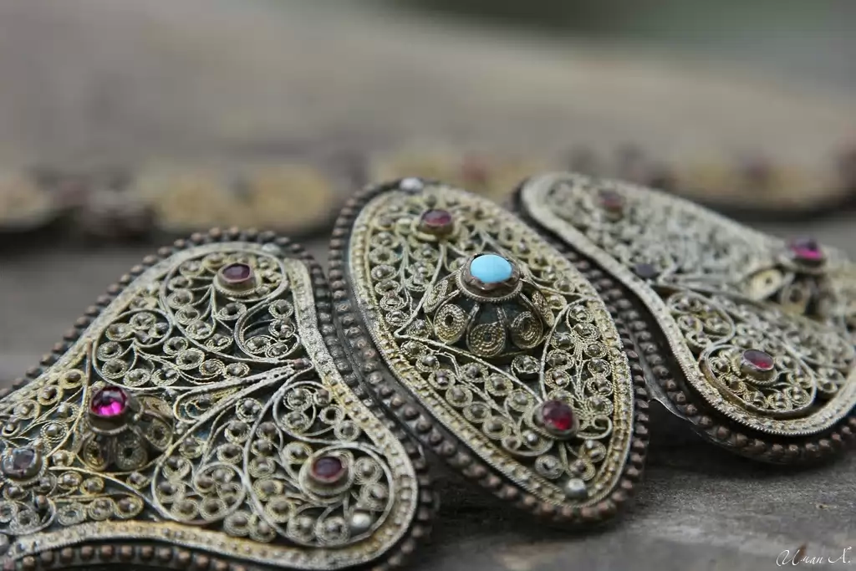
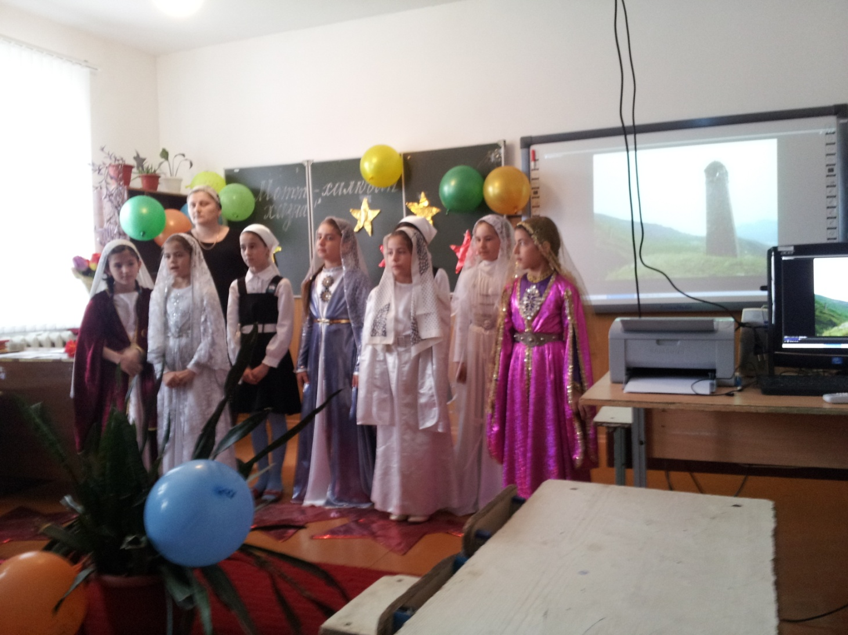
«Мотт –халкъан хазна»
1алашо:даймахке а, иштта ненан матте болу беза ч1аг1беш,цуьнан мехалла берашна довзийтар.

Slide 6
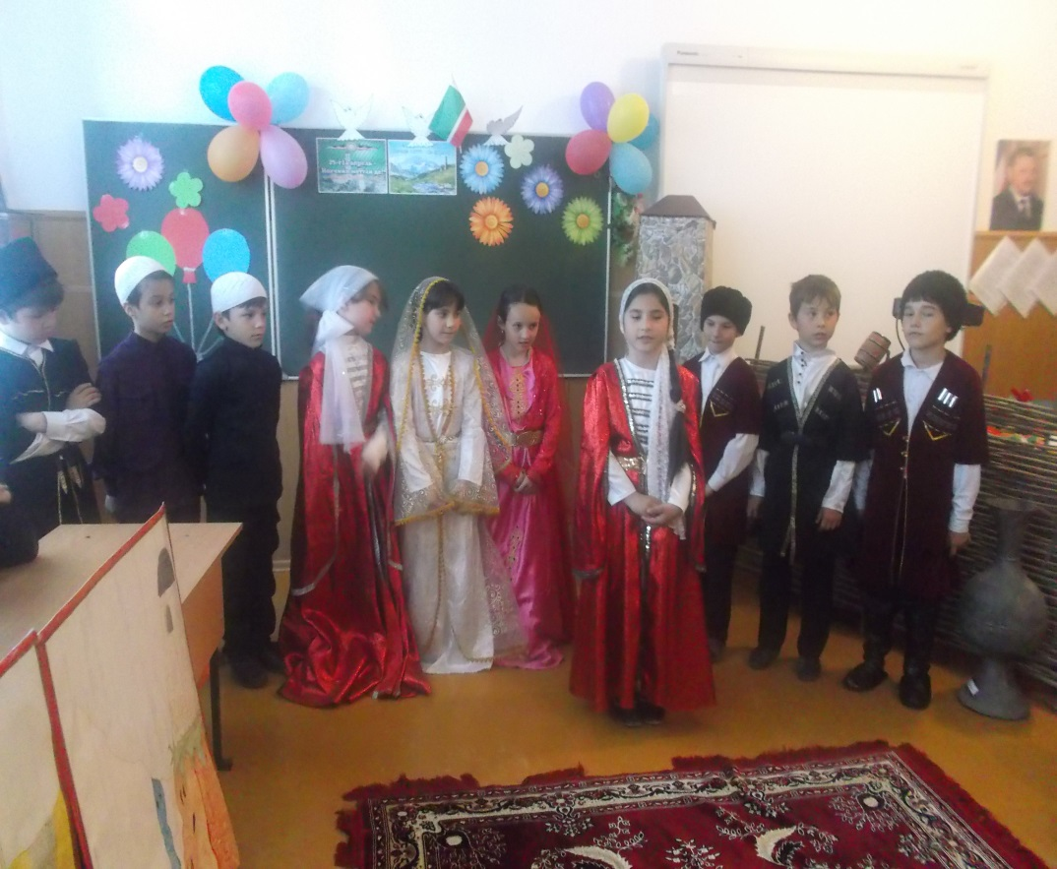
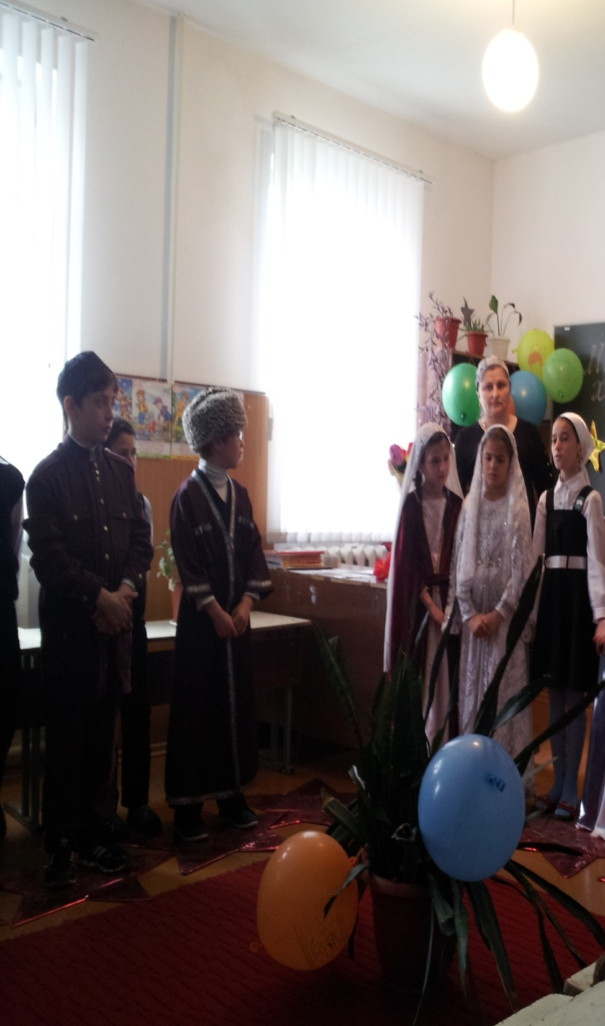
Ненан мотт
Хьох лаьцна яздина,
Дийца а дийцина.
«Хьайна безахь»бохуш.
Хьеха а хьо бина.
Хьехорах пайда буй
Хьо хууш ца хилча?
Хьо бийца хуур дуй
Хьо безаш ца хилча?
Хьо бийца 1емар вац
Дагна хьо цабезарг

Slide 7
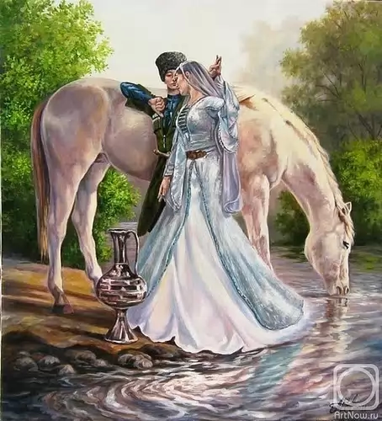
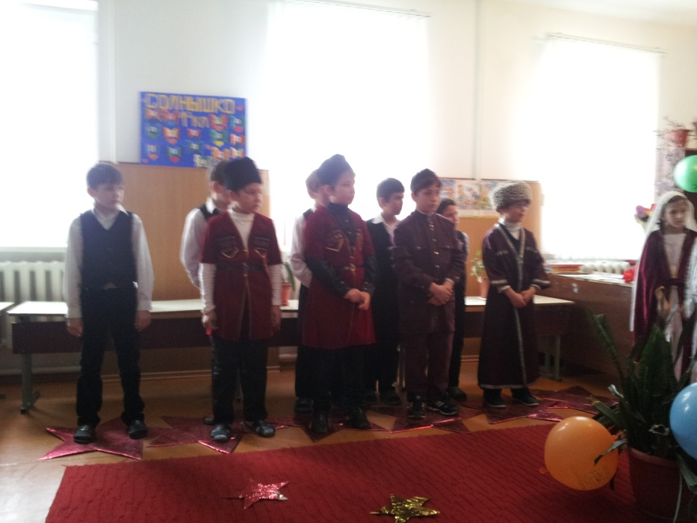
Нагахь дог д1адижча, цо шеца —
Д1аоьцу даимна безам а...
Х1ан-х1а, ас хьо дашца буьйцур бац,
Ца дуьжчу дагна бен д1алур бац!
Шен ненан мотт халкъо,
Сий ойбуш, 1алашбахь,
Цу халкъан парг1ато
Цхьаммо а хьошур яц.
Хьайн хазнех кхиъначун
Вахарехь ирс ду хьо,
Хьайх хераваьллачун
Д1атесна некъ бу хьо
Ойла хьайца ечун
Бух боцу х1орд бу хьо,
Кхин толош волчунна
Совбаьлла г1ирс бу хьо

Slide 8
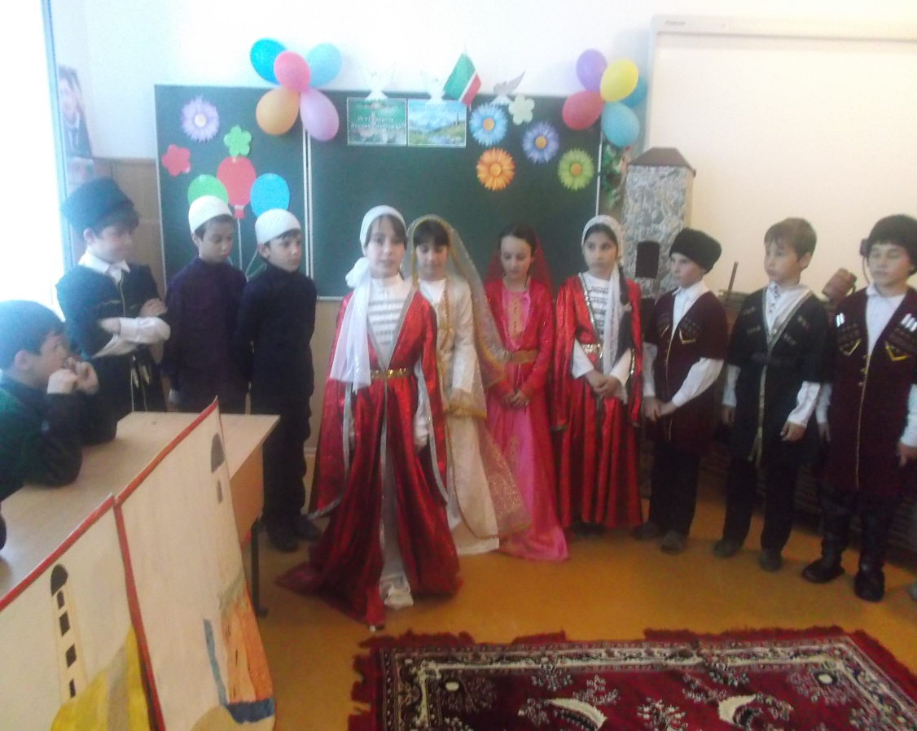
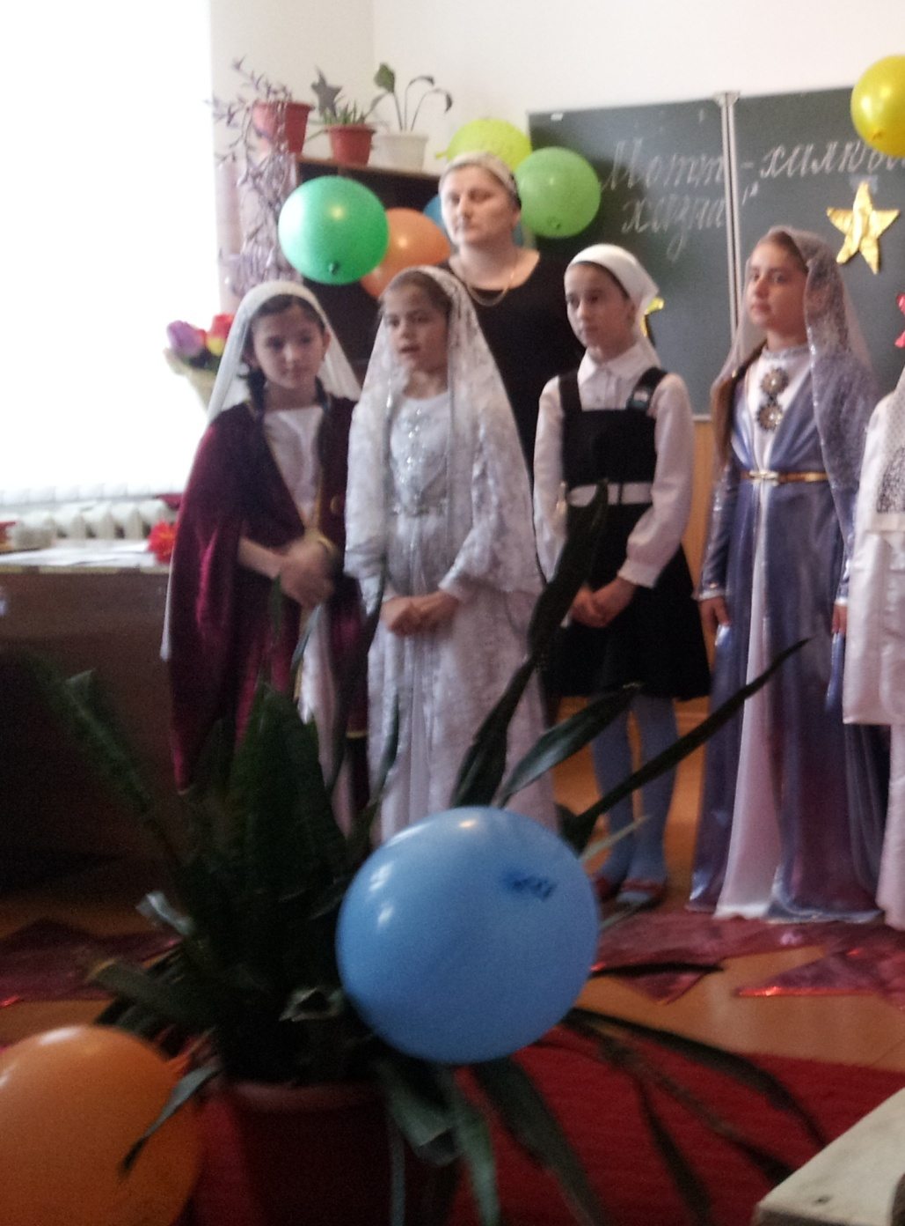
Сан меттан жовх1арш,
Х1орд хилий 1ана.
Стаг вац со,
Шун аьзнех къастахь.
Дуьххьара дош ду ас
1амийнарг: «Нана»-
Сайн ненан маттахь

Slide 9
Назма

Slide 10
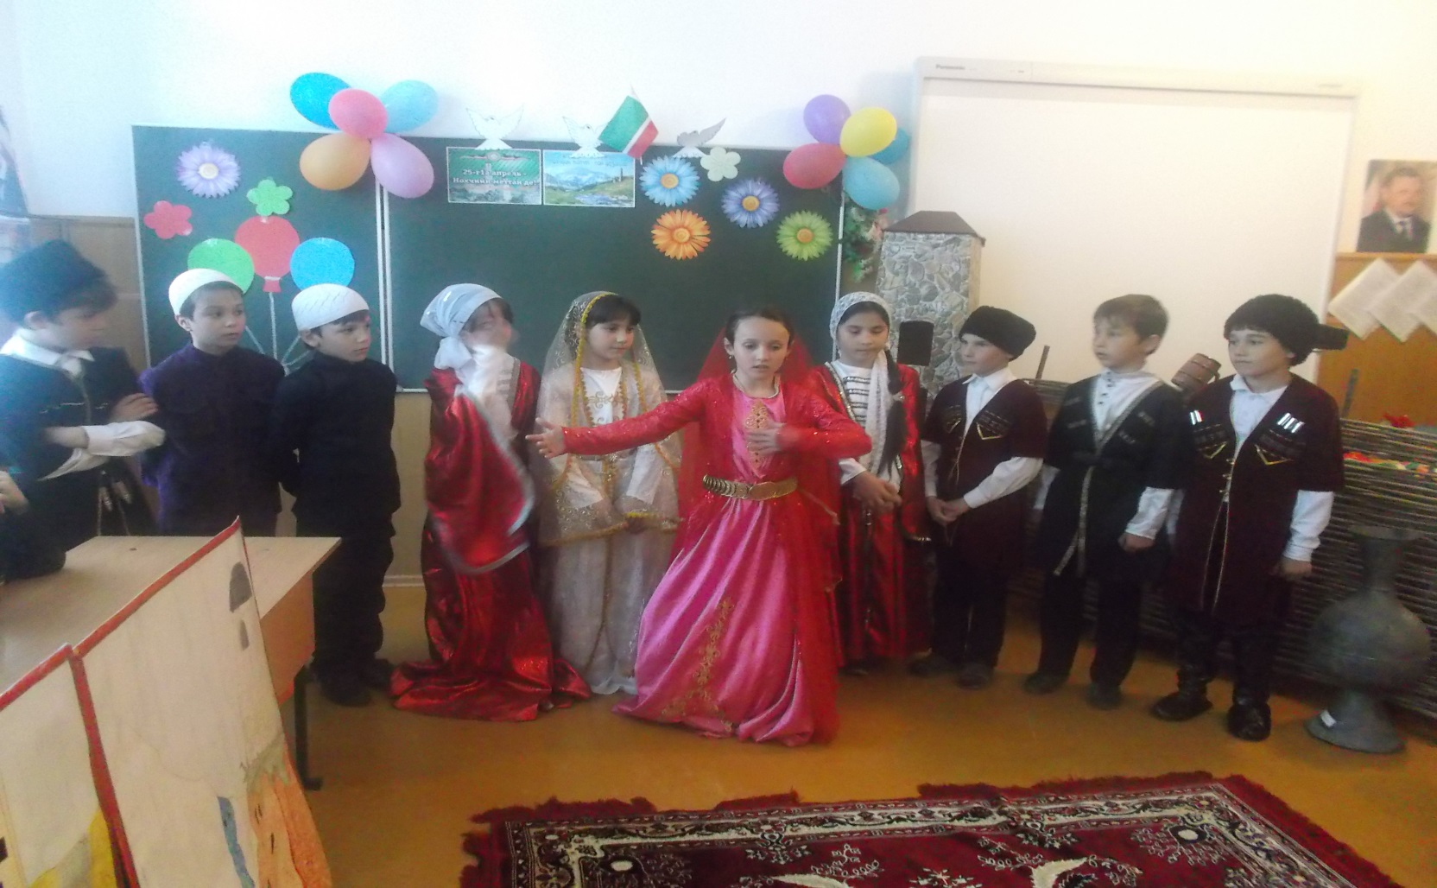
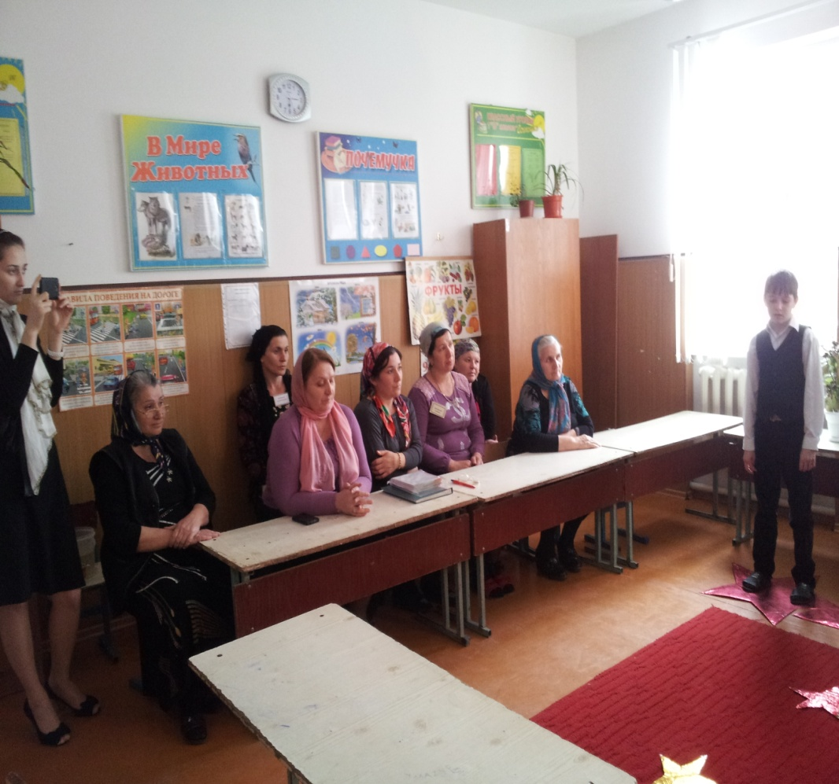
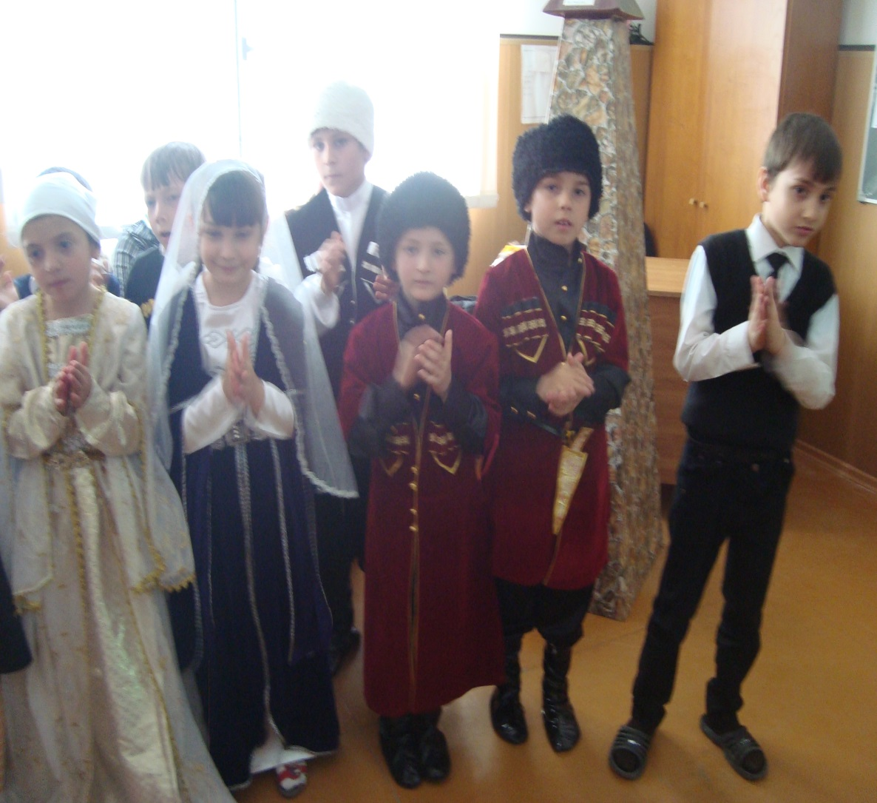
Карадац дешнаш, карадац аз
Д1ах1отто исбаьхьчун метта
Цундела хестабеш, сий дийр ду ас
Сайн хьомечу ненан маттан!

Slide 11
Доцца бакъдерш
Стеган сий ницкъаций,кхерамций дойтуш дац.Сий г1иллакхой, оьздангаллой дойтуш ду.
Бакъдерг цхьаъ бен дац, иза хьан даго хьоьхург ду.
Дуьненахь ахь бина дика болх-бекхам боцуш буьсур бац.
Комаьршалла-Делера схьаяьлла ю.
Шен сий дайар- къоман бохам бу.
Массо х1уманал дарбане дерг ду-кха ненан куьг
Хазалло б1аьрг белабо,дикалло дог деладо

Slide 12
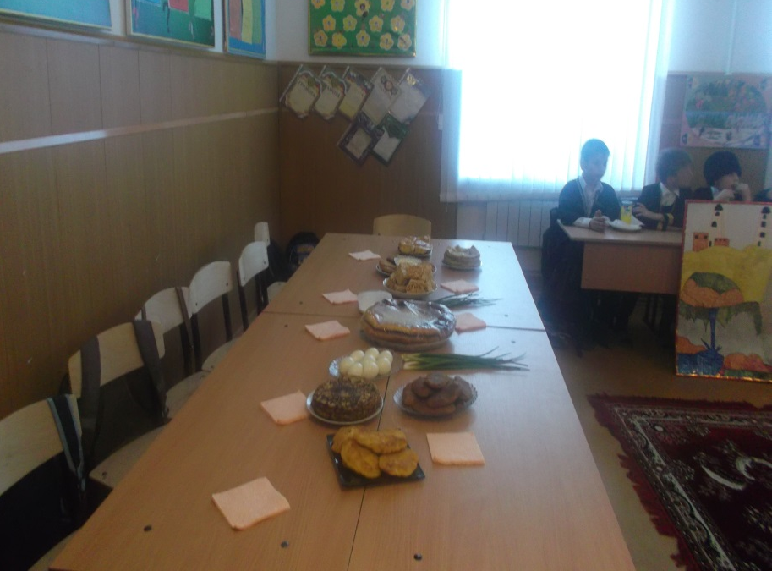
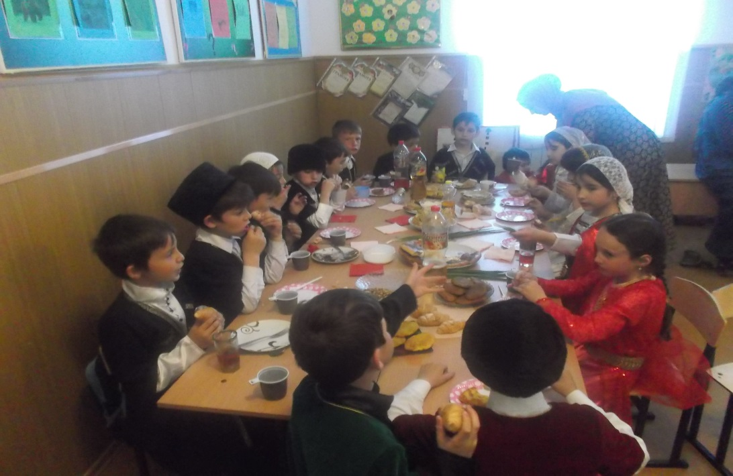
Нохчийн даарш

Slide 13
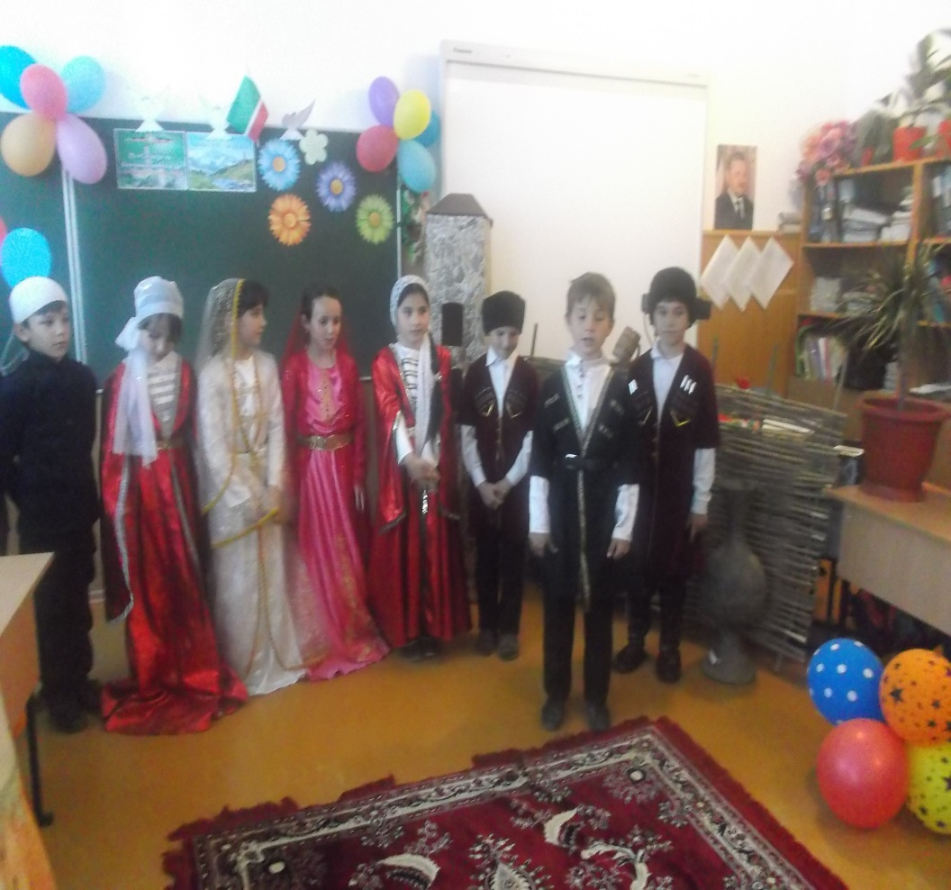
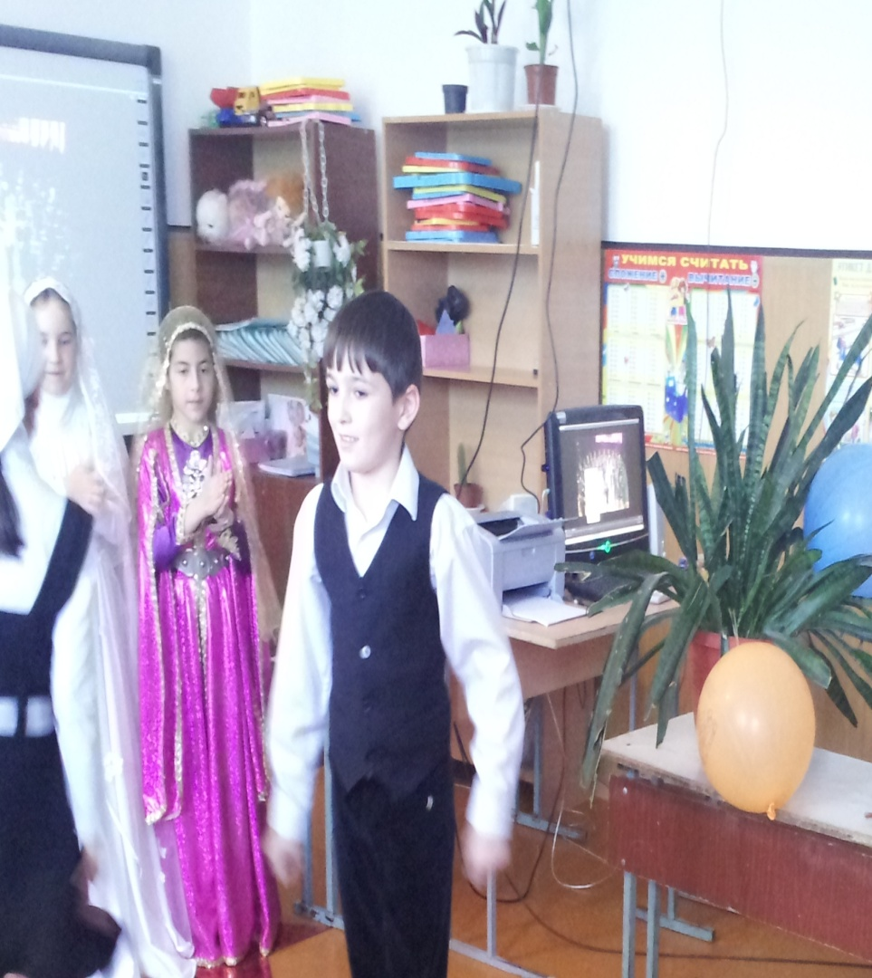
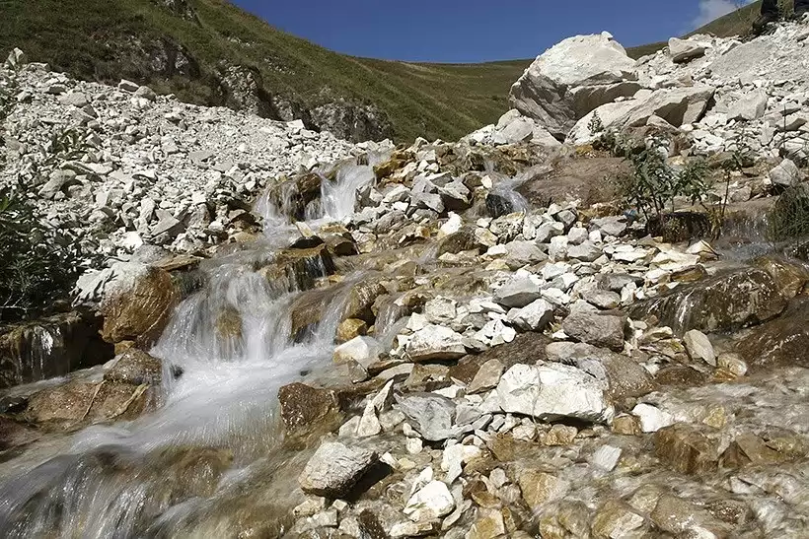
Цу маттахь бералло
Хьоьсту шен тайниг.
Цо дагахь латтайо
Аганан йиш.
Цу хазчу эшаран
Мукъам а тайна,
Декош ю Нохчийчоь
Шен хьаьъна хиш.
Матто вай 1амадо
Назманаш ала,
1амадо биц ца бан
Вайн наной, дай,
1амадо бохург дан
Сийлахьчу Дала...
Ненан мотт вай.

Slide 14
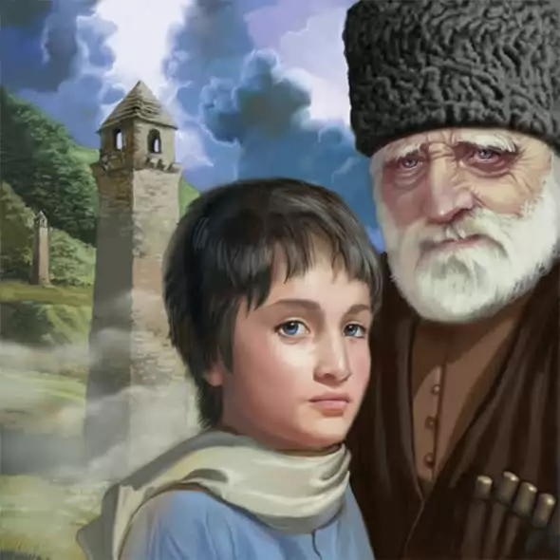
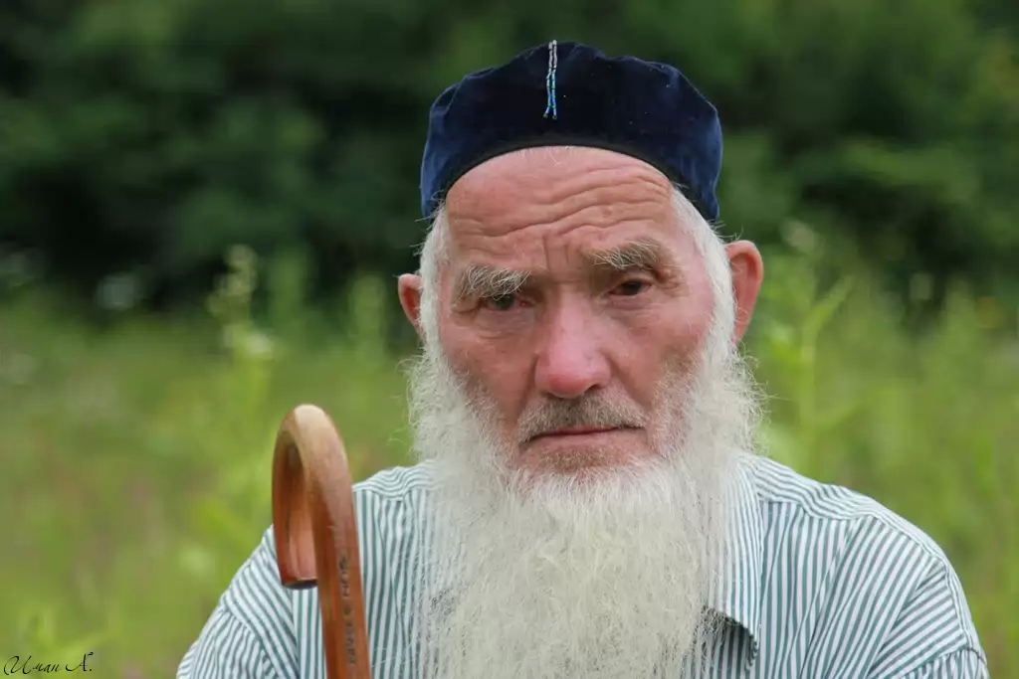
Мотт – халкъан дахаран хазна ю. Мотт – адамийн дахаран а, юкъараллин а, ойла яран а, кхетаман а, 1илманан а, культуран а, искусствон а, халкъан хьекъалан а уггаре сийлахь, йоккха хазна ю.
Мотт – халкъан историн куьзга ду. Шен маттаца доьзна, херадовла йиш йоцуш ду х1ора а къоман г1иллакхаш, ламасташ. Иштта маттаца доьзна дуккха а мехала х1умнаш ду къоман дахарехь.

Slide 15
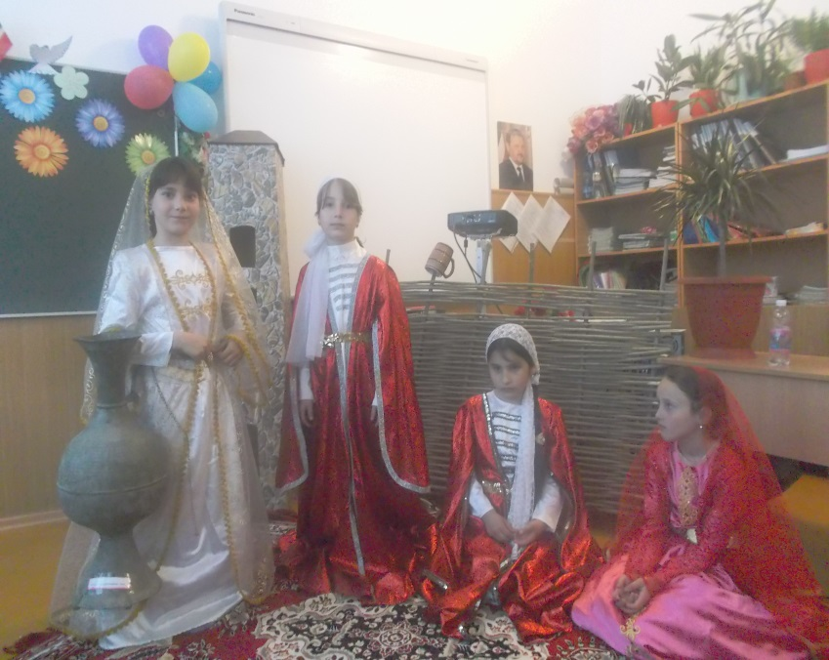
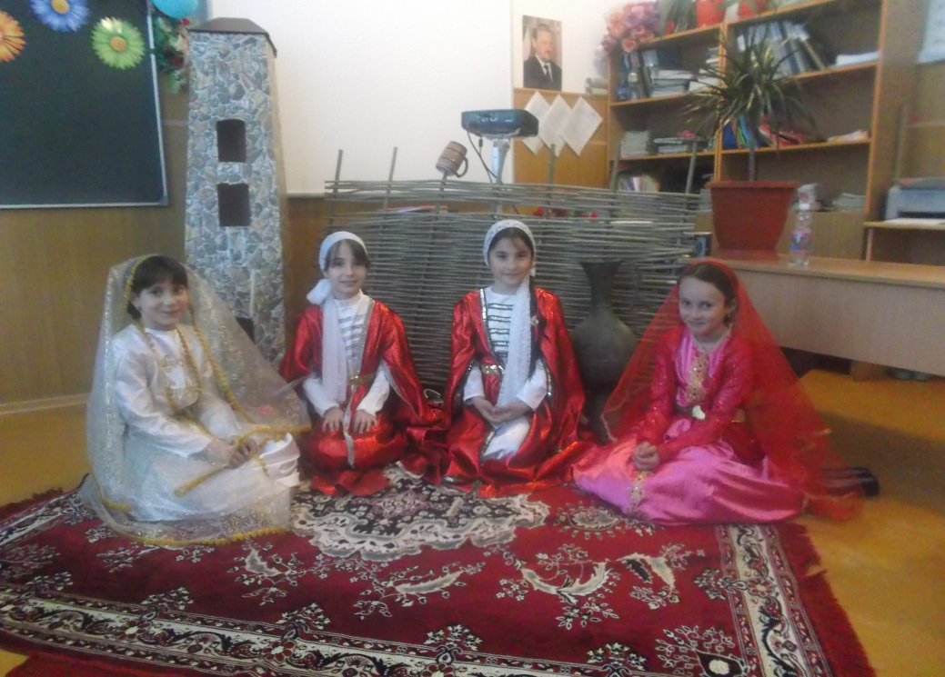
Сценка: «Хин йистехь»

Slide 16
Оьздангалла-иза кхечу садолчу х1уманийн хила йиш йоцуш, синкхетамечу адамийн вовшашца а,гонахарчу 1аламца а йолчу юкъаметтигашкахь
хила дог1у дозанаш,барамаш,кепаш а ю.
Маршо-адамашна Дала, х1аваъ,хи,малх санна елла ю дуьненчу довллушехь,-шена 1амалъян,оьзда ваха,лаьтта т1ехь дика серло алсамъяккха.
Муьлххачу къоман бух,цуьнан синкхетаман, оьздангаллин юьхь,цуьнан хиндерг кхуллу меттиг доьзал бу.Доьзалан ч1аг1алле,оьздангалле хьаьжжина хуьлу ша къам а.Доьзал боьхча,къам а духу.

Slide 17
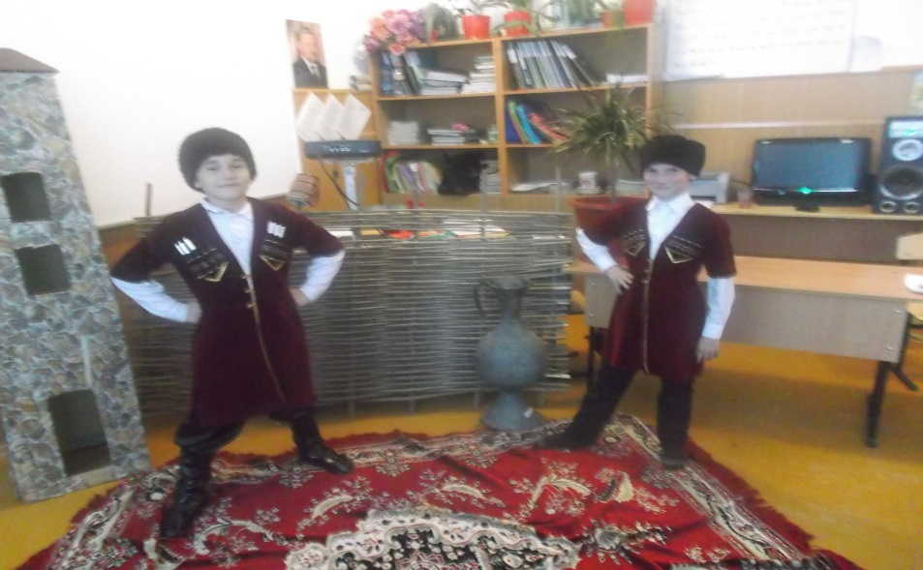
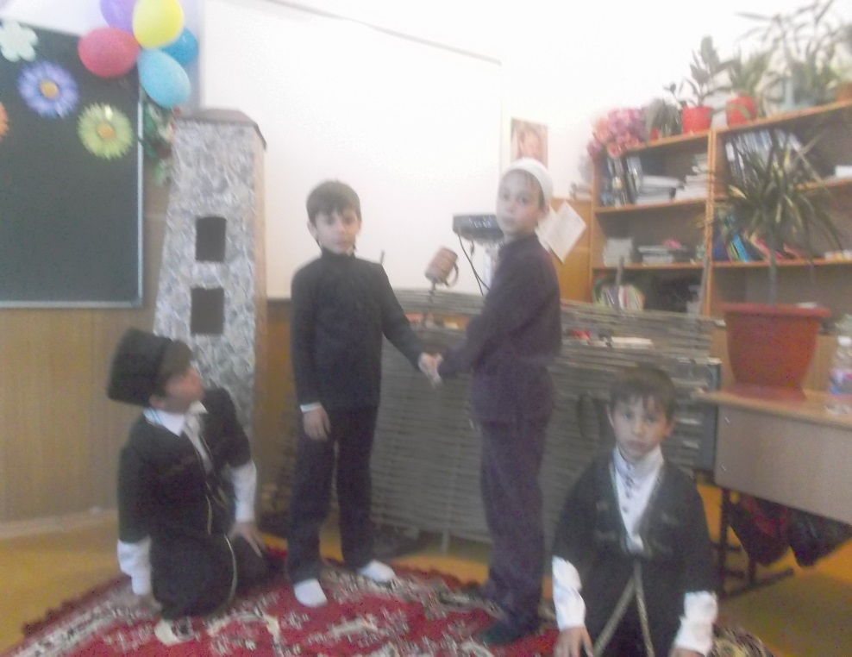
Сценка «К1ентий»

Slide 18
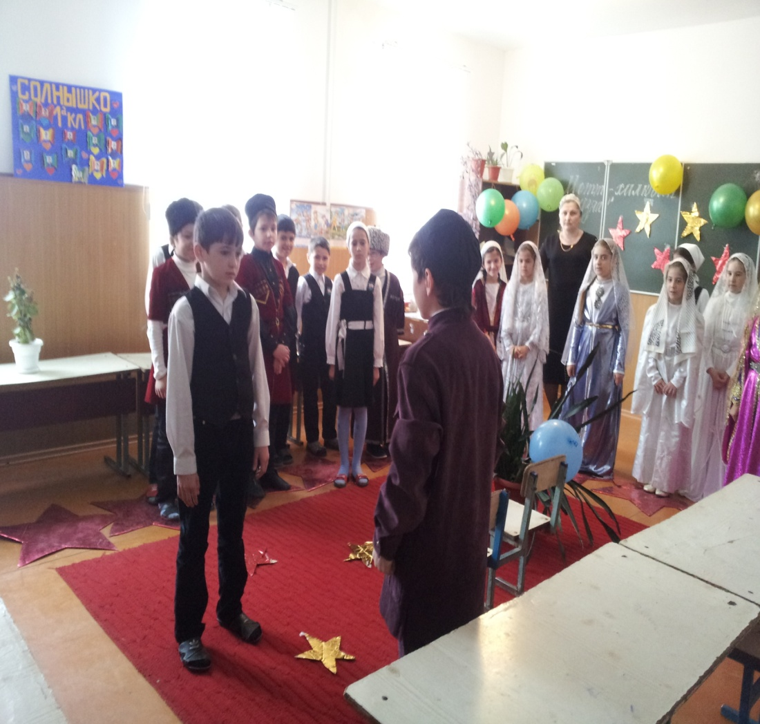
Дуьххьара ког боккхуш - дас - нанас т1ейоьхуш,
Дахаре кхайкхинарг бу нохчийн мотт.
Диканах кхетийнарг ларйинарг со вонах,
Сан накъост лаьттинарг бу нохчийн мотт.
Сан сибат, сан амал, сан г1иллакх эдина,
1аламо схьабелларг бу нохчийн мотт.
Хууш ю, сайн ирс а лехарх ас кхечанхьа,
Хьоьца бен хир доций, сан нохчийн мотт.
Лелачу некъашца со декъалхилийта,
Дин - Ислам хьехнари бу нохчийн мотт.
Халкъан сий лахахь ду, кхерчан ц1е шийла ю,
Нохчочо бицбинехь шен нохчийн мотт!
а.

Slide 19
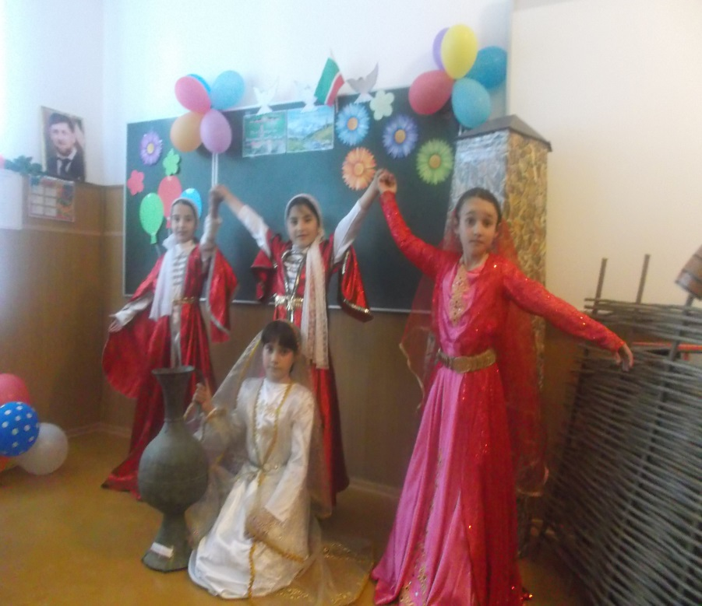
Йоь1арийн хелхар

Slide 20
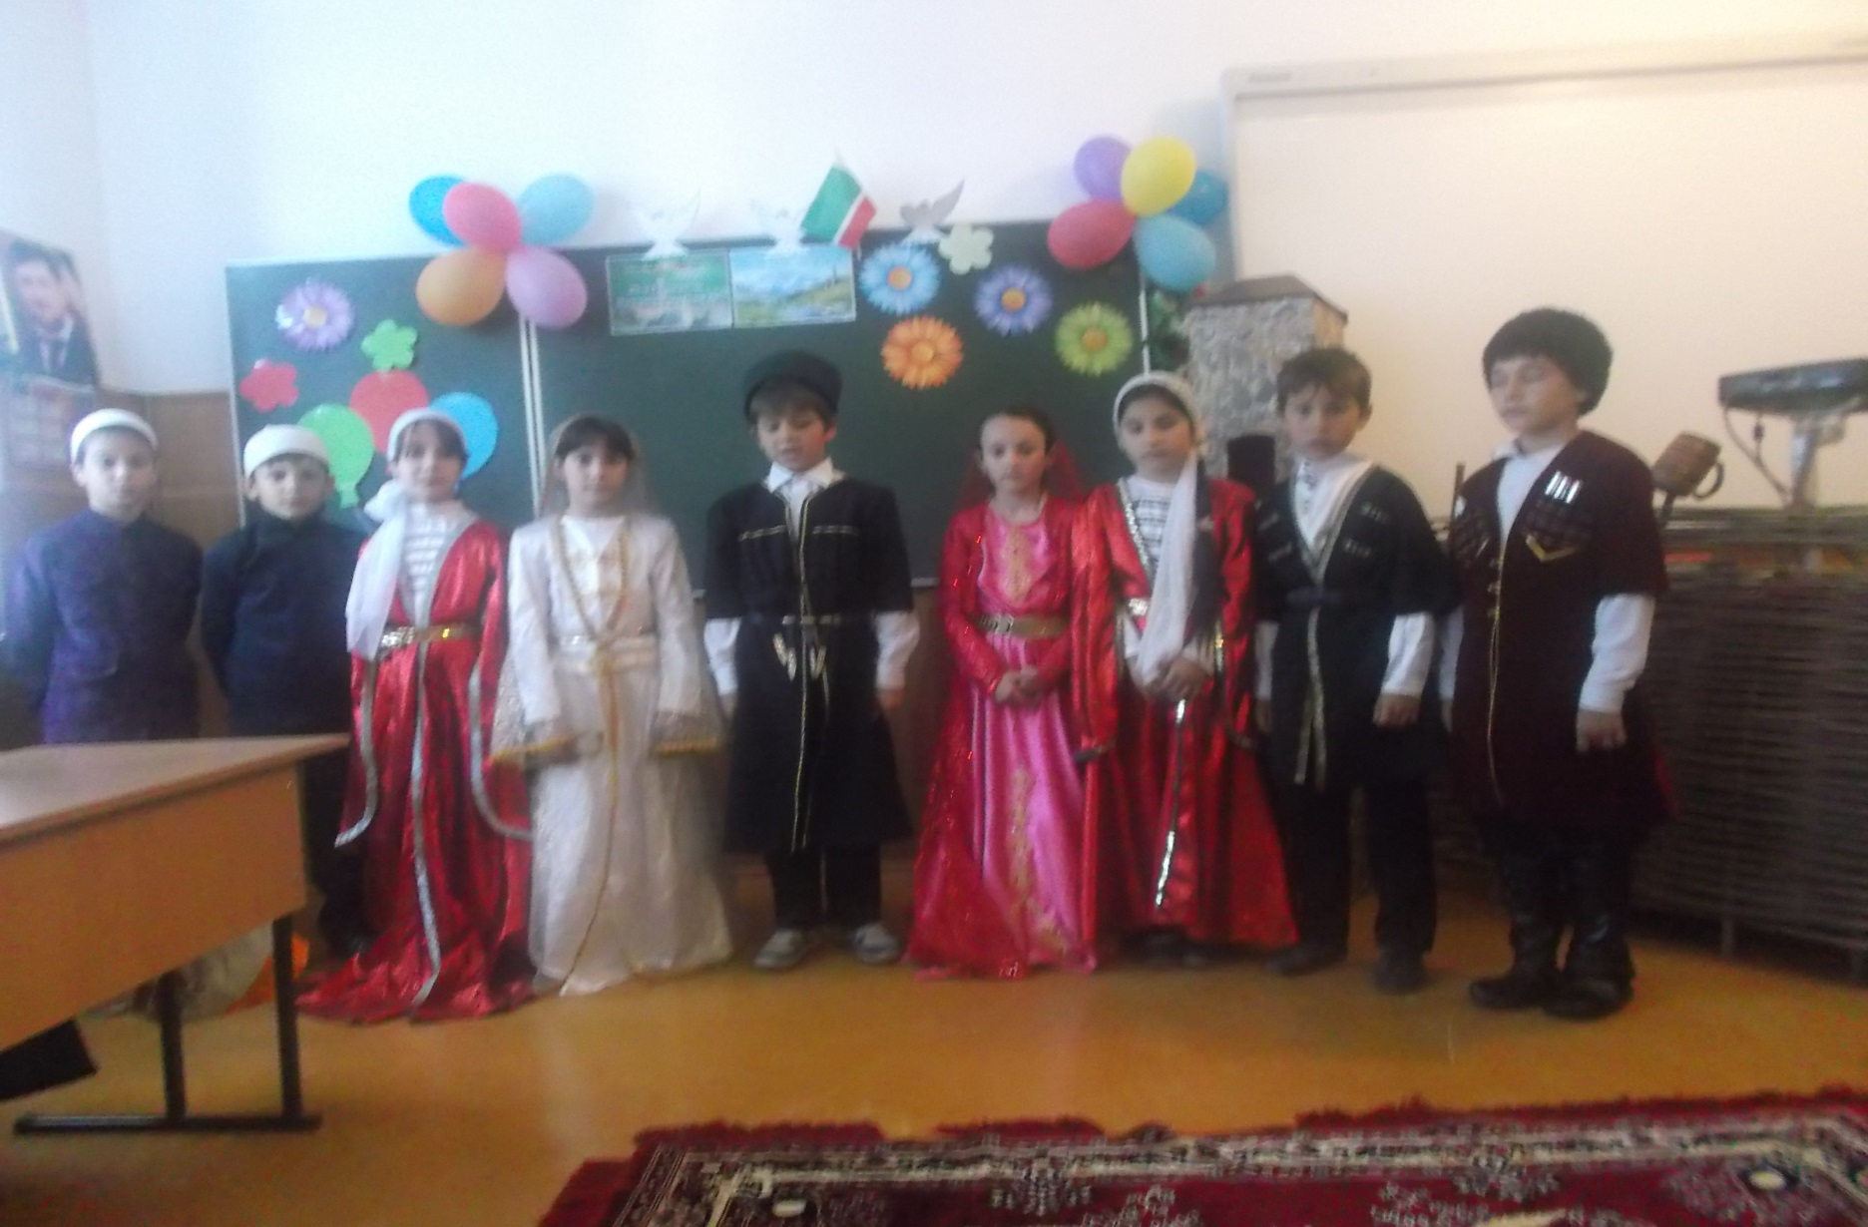
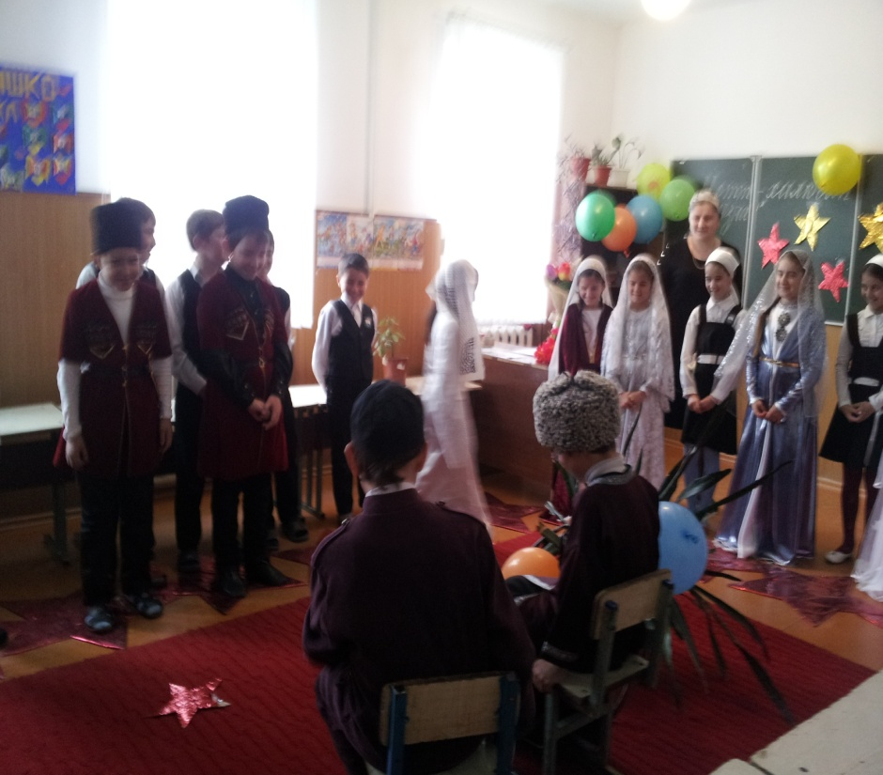
Эшар: «Нохчийн мотт»

